Slide 1

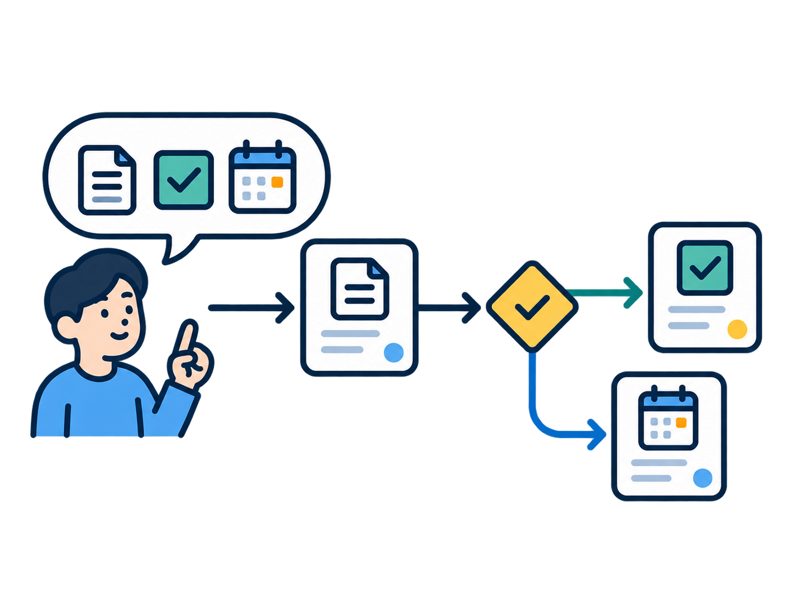



과제 소개 | 대표 시나리오
과제 소개
요구사항 분석
설계
구현 및 검증
결론
표를 설명받고, 보고서와 메일 초안을 맡긴 뒤 대화로 작업을 이어가는 상황
① 화면을 짚어 질문
② 두 업무를 위임
③ 말하는 도중 정정
④ 해당 업무에 답변
⑤ Text로 상태 확인
“이 표의 핵심을
설명해줘.”
“이 내용으로 PDF
보고서 만들어줘.
회의 안내 메일은
초안만 작성해줘.”
“잠깐, 보고서는 지난번
고친 형식으로 만들어줘.
메일은 그대로 진행해.”
VIA “초안의
받는 사람은?”
사용자 “영업팀.”
“아까 보고서
어디까지 됐어?”
당시 화면의 표를 지정
VIA가 핵심을 직접 설명
앞선 설명으로 두 업무 위임
PDF와 ‘초안만’ 조건 보존
음성 응답을 즉시 중단
보고서의 형식만 변경
정정 중 도착한 질문을 보류
발화 후 메일에 답변 연결
음성을 끄고 Text로 전환
기존 업무의 확인된 상태 전달
업무 상태 | ② 위임 | ③ 부분 정정 | ④ 질문·답변 | ⑤ 상태 확인
보고서 | PDF 작성 | 이전 형식 적용, PDF 유지 | 작성 계속 | 확인된 진행 상태 전달
메일 초안 | 초안만 작성 | 기존 지시 유지 | 받는 사람: 영업팀 | 초안 상태 유지
VIA: 요청 이해와 대화·업무 연결 Downstream Agent: 보고서·메일 초안의 실제 작성
3
Notes:
하나의 대화 안에서 이어지는 다섯 장면이다. 화면의 표 설명은 VIA가 직접 응답하고, 보고서와 메일 초안의 도메인 계획 및 실제 작성은 Downstream Agent가 수행한다.
③은 음성 응답 중 끼어들기와 과거 정정 활용 및 부분 수정의 예다. 보고서만 이전에 고친 형식으로 변경하며 PDF 조건을 보존한다. 메일은 그대로 유지한다. 과거 정정의 재사용이 장기 User Memory 승격을 자동으로 뜻하지 않는다.
④는 메일 Agent의 질문이 사용자 정정 중 도착한 경우다. VIA는 사용자 발화가 끝난 뒤 질문을 전달하고, ‘영업팀’ 답변을 메일 업무에 연결한다. 보고서 업무는 계속 진행한다.
⑤는 정상적인 Voice 종료와 Text 전환이다. 기존 Task의 검증된 상태를 확인하는 예이며 재시작 또는 장애 복구 성공의 증거는 아니다.
원문: docs/architecture/05-representative-use-cases.md, docs/architecture/03-fixed-architecture-scope.md, docs/architecture/12-decisions/decision-packages/04-41-request-resolution-control.md, 04-42-lifecycle-ownership.md, 04-43-request-interpretation.md, 04-44-continuous-interaction.md, 04-45-memory-and-context.md. 상세 연결은 docs/presentations_files/representative-scenario/README.md에 기록한다.
그림: docs/presentations_files/requirements-assets/의 기존 FR2, FR3, FR6, FR4, FR1 일러스트를 순서대로 재사용했다. 그림은 장면을 설명하는 독립 이미지 개체이고, 제목·발화·설명 및 업무 상태 표는 PowerPoint에서 편집할 수 있다.
V04는 평균 반응시간, V05는 평균 VIA 처리시간이다. 이 대표 시나리오는 기능과 설계 논점을 보여주는 발표 예시이며, 측정 결과나 대안 우열을 주장하지 않는다.

